Slide 1
ZGODOVINA
KAMENA DOBA:

Slide 2
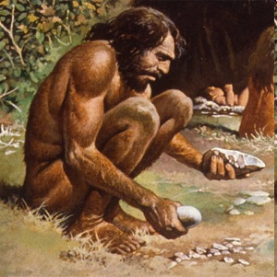
HOMOSAPIENS
TUDI RAZUMNI ČLOVEK
NAJVEČJI MOŽGANI
TA VRSTA JE BILA
NAJUSPEŠNEJŠA ZA
PREŽIVETJE

Slide 3
NEANDERTALCI
BILI SO BOLJ ČOKATI
MOČNE KOSTI
RAZVITE MIŠICE
RAZVILI GOVORICO
PREPROSTO VEROVANJE
POKOPAVALI MRTVE
TRUPLA POKRIVALI Z ROŽAMI
DOMNEVAJO DA SO VEROVALI V POSMRTNO ŽIVLENJE
IZNAJDLJIVI IN PRILAGODLJIVI
ZASILNA ZAVETJA IZ LESA IN KOŽ
OBČASNO SO SE ZATEKALI V JAME

Slide 4
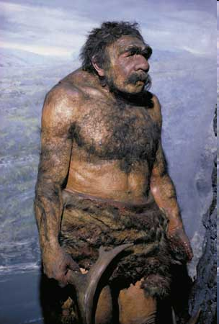
NEANDERTALEC

Slide 5
KROMANJONCI
PREDNIKI DANAŠNJEGA ČLOVEKA
VEČJI MOŽGANI OD NEANDERTALCEV
IZKUŠENI LOVCI (LOV IZPELJALI PREMIŠLJENO IN NAČRTNO)
HITRO SO SE ŠIRILI PO SVETU
IZPOPLNILI SVOJE ORODJE IN OROŽJE
UPORABLJALI KOŠČENO IGLO (ŠIVANJE OBLEK, IDELIVANJE ČOLNEV IN NAKITA

Slide 6
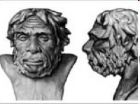
KROMANJONEC

Slide 7
SPREMEMBA V NEOLITIKU
ZAČELI SO SE UKVARJATI Z POLJEDELSTVOM- NEOLELITSKA REVOLUCIJA
PREBIVALSTVO JE ZAČELO NARAŠČATI
POŽIGALNIŠTVO- ZAŽGALI SO DEL GOZDA IN TAM NASEJALI PRIDELKE
PEPEL JE BILO DOBRO GNOJILO
UDOMAČILI SO PRVE ŽIVALI
PRVE VASI

Slide 8
POJMI
LEDENA DOBA- ČAS OBSEŽNEJŠIH OHLADITEV NA VSEJ ZEMLJI.
HOMO SAPIENS-LATINSKO IME ZA VRSTO DANAŠNJEGA ČLOVEKA, MISLEČI ČLOVEK.

Slide 9
SI SE KAJ NAUČIL?
KAKO SO SI LJUDJE DELILI
DELO?
KDAJ IN ZAKAJ SO NASTALE
PRVE VASI?

Slide 10
UPAM DA VAM JE PREDSTAVITEV BILA VŠEČ IN DA STE SE KAJ NAUČILI.

Slide 11
